Slide 1
DISPOSITIFS ET STRUCTURES DE L’ÉCOLE INCLUSIVE
DANS LA NIÈVRE

Slide 2
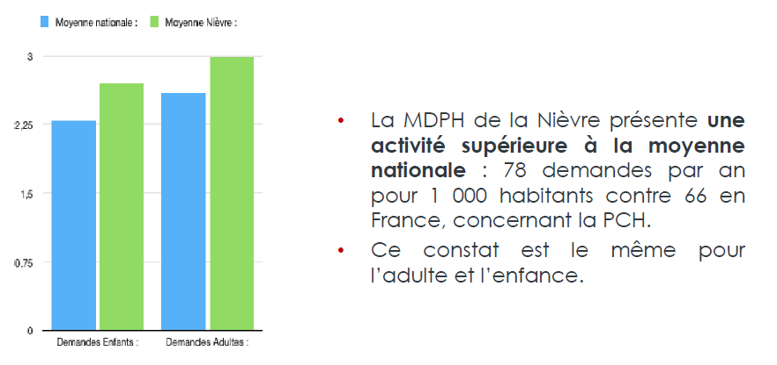
ÉTAT DES LIEUX – RENTRÉE 2023
À la rentrée 2023, dans la Nièvre, 1729 élèves en situation de handicap sont scolarisés en milieu ordinaire et 330 en milieu médico-social.
Dans les classes ordinaires et dans les structures collectives, 39,4 % des élèves bénéficient d’une notification MDPH préconisant la présence d’un Accompagnant d’Élève en Situation de Handicap (AESH).

Slide 3
Sommaire
ENSEIGNEMENT SPÉCIALISÉ
Les ULIS
Les ESMS (IME et SESSAD)
ENSEIGNEMENT ADAPTÉ
Les RASED
Les SEGPA
Les autres structures

Slide 4
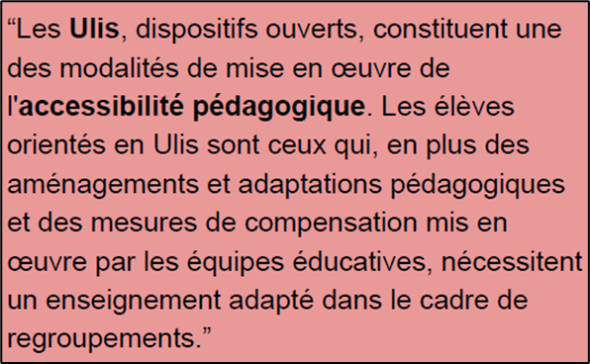
Les Unités Localisées pour l’Inclusion Scolaire
Circulaire n°2015-129 du 21.08.2015
https://eduscol.education.fr/cid53163/les-unites-localisees-pour-l-inclusion-scolaire-ulis.html
- Orientation en ULIS après demande des parents à la MDPH et validation par la CDAPH (élève ayant donc un PPS)
- Affectation par la DSDEN, conditionnée par le nombre de places disponibles
Dispositif co-piloté par l’IEN de circonscription, l’IEN ASH et le chef d’établissement
Missions du coordonnateur, de la coordonnatrice :
Enseignement (dans le dispositif ou en co-intervention dans la classe de référence)
Coordination de l’ULIS, relations avec les partenaires extérieurs
Personne-ressource pour la communauté éducative pour l’éducation inclusive
Préparation du projet d’orientation dans le second degré (Parcours Avenir)

Slide 5
Les Unités Localisées pour l’Inclusion Scolaire
23 ULIS école dans le département:
12 élèves max
Un enseignant spécialisé (1er degré)
Un AESH collectif
ULIS TFC (Troubles des Fonctions Cognitives) :
Nevers (5), Imphy, Decize (2), Château-Chinon, Cosne/Loire (2), La Charité, Guérigny, Varennes-Vauzelles, Fourchambault, St Pierre Le Moutier, St Saulge, Clamecy
ULIS TSLA (Troubles Spécifiques du Langage et des Apprentissages) : Nevers (2 - A Camus, Barre)
ULIS TSA (Troubles du Spectre Autistique) : Nevers (L. Aubrac)
ULIS TFA (Troubles de la Fonction Auditive) : Nevers (Barre)
ULIS TFM (Troubles des Fonctions Motrices): Nevers (L. Aubrac)

Slide 6
Les Unités Localisées pour l’Inclusion Scolaire
16 ULIS collège dans le département:
10 élèves max
un enseignant spécialisé (1er ou 2nd degré)
un AESH collectif
ULIS TFC (Troubles des Fonctions Cognitives) :
Nevers (3), Fourchambault, Varennes-Vauzelles, La Charité, Decize (2), Château-Chinon, Cosne/Loire, Varzy, Imphy, Guérigny.
ULIS TSLA (Troubles Spécifiques du langage et des Apprentissages): Nevers (Collège V Hugo)
ULIS TSA (Troubles du Spectre Autistique): Nevers (Collège des Courlis)
ULIS TFM (Troubles des Fonctions Motrices) : Nevers (Collège des Loges)

Slide 7
Les Unités Localisées pour l’Inclusion Scolaire
Lycée professionnel (5) et lycée général (1) :
10 élèves max
Un enseignant spécialisé (1er ou 2nd degré)
un AESH collectif
5 ULIS LP TFC : Nevers (LP P. Bérégovoy/Fourchambault, LP J.Rostand),
Cosne sur Loire, Decize,
1 ULIS LP TSA : Château-Chinon (Lycée F.Mitterand)
1 ULIS lycée général TFC (TSLA) : Nevers (lycées R.Follereau-J.Renard-A.Colas)
1 ULIS lycée général TFA : Nevers (dispositif d’aide sans enseignant)

Slide 8
Les Établissements et Services Médico-Sociaux
Arrêté du 2-4-2009 : création et organisation d'unités d'enseignement dans les établissements et services médico-sociaux ou de santé
https://www.education.gouv.fr/bo/2009/17/mene0903289a.html
Les IME proposent une prise en charge globale pour des jeunes présentant une déficience intellectuelle : les équipes médicales, paramédicales, éducatives et pédagogiques mettent donc en œuvre un accompagnement adapté qui tend à favoriser l’inclusion du jeune dans les différents domaines de la vie (travail autour de son autonomie, de sa personnalité, de sa socialisation, de son développement, de ses apprentissages). A partir de 14 ans, les jeunes sont sensibilisés aux champs professionnels par des ateliers techniques.
- Orientation en IME après décision de la CDAPH (élève ayant donc un PPS), les parents restent garants du projet de vie de leur enfant
- L’équipe de direction de l’établissement décide de l’admission après sollicitation des parents et souvent après une période d’observation
Équipe pluridisciplinaire :
Pôle pédagogique (enseignants spécialisés)
Pôle médical et paramédical (médecin, psychomotricien, orthophoniste, psychologue, …)
Pôle éducatif (éducateur spécialisé, éducateur technique, …)
Pôle administratif et de direction, assistant social

Slide 9
Les Établissements et Services Médico-Sociaux
2 modalités différentes de scolarisation :
Unité d’Enseignement Interne (UEI) au sein de l’IME
Unité d’Enseignement Externalisée (UEE) au sein d’un établissement scolaire ordinaire
30 UE dont 27 fonctionnent en externalisation, soit 90%
- Sous l’autorité fonctionnelle du directeur d’établissement
- Sous l’autorité hiérarchique de l’IEN ASH
Missions de l’enseignant spécialisé :
Mise en œuvre des actions pédagogiques adaptées en fonction des modalités de scolarisation et des objectifs inscrits dans le Projet Individuel d’Accompagnement (PIA) de l’élève
Personne ressource de l’éducation inclusive

Slide 10
Les Établissements et Services Médico-Sociaux
IME La Postaillerie – CLAMECY
(déficience moyenne à sévère, autisme – 3-20 ans – ADAPEI)
Directrice : Lucie Ribet
Unité d’Enseignement Externalisée
École Claude Tillier CLAMECY
Unité d’Enseignement Interne
Unité d’Enseignement Externalisée
Collège Giroud de Villette
CLAMECY

Slide 11
Les Établissements et Services Médico-Sociaux
IME Vauban – GUIPY
(déficience légère – 13-20 ans – Sauvegarde 58
Directrice Dispositif Enfance Handicap : Catherine Bariller
Coordonnatrice pédagogique : Audrey Ansel
Unité d’Enseignement Externalisée
Collège Achille Millien
PRÉMERY
Unité d’Enseignement Externalisée
LP Jean Rostand
NEVERS
Unité d’Enseignement Externalisée
Collège Noël Berrier
CORBIGNY
Unité d’Enseignement Externalisée
Collège Claude Tillier
COSNE SUR LOIRE
Unité d’Enseignement Externalisée
Cité scolaire Maurice Genevoix
DECIZE

Slide 12
Les Établissements et Services Médico-Sociaux
IME C. Joly – MARZY
(déficience moyenne à sévère, autisme – 6-20 ans - Sauvegarde 58 )
Directrice Dispositif Enfance Handicap : Catherine Bariller Directrice adjointe : Pauline Cruchet
Unité d’Enseignement Externalisée
École mat. J. Ferry
NEVERS
Unité d’Enseignement Interne
Unité d’Enseignement Externalisée
Collège des Loges
NEVERS
Unité d’Enseignement Externalisée
École Guynemer
NEVERS
Unité d’Enseignement Externalisée
Lycée pro agricole
PLAGNY
2 Unités d’Enseignement Externalisées
Collège P. Langevin
FOURCHAMBAULT
Unité d’Enseignement Externalisée
École Ste-Bernadette
NEVERS

Slide 13
Les Établissements et Services Médico-Sociaux
IME E. Seguin (Mouron) – MESVES SUR LOIRE
(déficience moyenne à légère, avec ou sans troubles associés –
À partir de 6 ans– CHS Pierre Lôo (LA CHARITE SUR LOIRE))
Directrice : Mme Soilly Loiseau
2 Unités d’Enseignement Externalisées
Collège Aumenier-Michot
LA CHARITÉ SUR LOIRE
Unité d’Enseignement Externalisée
École Les Remparts
LA CHARITÉ SUR LOIRE
Inclusions
individuelles
Unité
d’Enseignement Interne

Slide 14
Les Établissements et Services Médico-Sociaux
CME L. Willemain – URZY
(polyhandicap – ADAPEI)
Directrice : Lucie Ribet
Unité
d’Enseignement Externalisée
École P. Malardier
URZY
Inclusions
individuelles

Slide 15
Les Établissements et Services Médico-Sociaux
IME Les Graviers – VARENNES-VAUZELLES
(déficience légère à moyenne –
6-20 ans – FOL)
Directeur : Stéphane Goutorbe
Unité d’Enseignement Externalisée
LP Pierre Bérégovoy
NEVERS
Unité d’Enseignement Externalisée
Collège Paul Langevin
FOURCHAMBAULT
Unité d’Enseignement Externalisée
Collège Henri Wallon
VARENNES-VAUZELLES
Unité d’Enseignement Externalisée
École A. Camus
NEVERS
Inclusions individuelles en ULIS dans les écoles du Mouësse et A. Camus
NEVERS
Unité
d’Enseignement Interne

Slide 16
Cas particulier : Le Dispositif Institut Thérapeutique Éducatif et Pédagogique
Décret du 6 janvier 2005, circulaire du 14 mai 2007, décret du 2 avril 2009
https://www.legifrance.gouv.fr/affichTexte.do?cidTexte=JORFTEXT000000260009&categorieLien=id
https://www.legifrance.gouv.fr/affichTexte.do?cidTexte=JORFTEXT000034485262&categorieLien=id

Slide 17
Les Établissements et Services Médico-Sociaux
ITEP Les Cottereaux – COSNE SUR LOIRE
(troubles du comportement sans déficience intellectuelle – 6-20 ans – Sauvegarde 58) Directrice Dispositif Enfance Handicap : Catherine Bariller
Cheffe de service : Aurélie Masbou
Unité d’Enseignement Externalisée
École Brossolette
NEVERS
Unité d’Enseignement Externalisée
École P. Bert
COSNE SUR LOIRE
Unité d’Enseignement Externalisée
Collège H. Clément
DONZY
Unité d’Enseignement Interne
Inclusions
individuelles

Slide 18
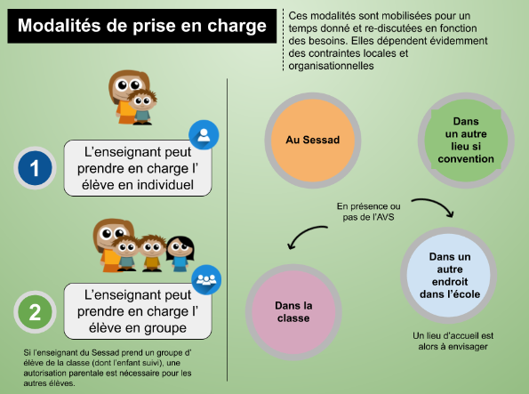
Les Services d’Éducation Spéciale et de Soins À Domicile
Missions de l’enseignant spécialisé:
Aide aux collègues non spécialisés dans l’accueil d’élèves en situation de handicap dans leur classe : aide à l’identification des besoins, aide à la mise en place d’adaptation
Intervention auprès de l’élève
Personne-ressource pour la communauté éducative

Slide 19
Les Services d’Éducation Spéciale et de Soins À Domicile
Arc-en Ciel (IME de Marzy) : DI – 3/4 de poste d’ens. spé
Chrysaligue (IME de Varennes-Vauzelles – antennes à Château-Chinon et à Decize) : DI et TSA avec déficience intellectuelle associée – 0,5 poste d’ens. spé
Des Bertranges (IME de Mesves sur Loire – antennes à La Charité sur Loire et à Cosne sur Loire) : DI – pas de poste d’ens. spé
Horizon 58 et SESSAD du Nivernais (IME de Clamecy/CME d’Urzy) : TND et TFM – 2 postes d’ens. spé
Val de Loire (DITEP de Cosne sur Loire – antenne à Varennes-Vauzelles) : TCC – ½ poste d’ens. spé
Voir Ensemble (IME Les Charmettes d’Yzeure) : TFV - 1 poste d’ens. spé
Le Fil d’Ariane (CAMSP, CMPP) : TND (TFA, TSLA et TSA) – 1,5 poste d’ens. spé

Slide 20
Les Unités d’Enseignement Autisme
Unité d’Enseignement Maternelle Autisme (UEMA)
Dispositif médico-social implanté dans une école ordinaire
Profil des élèves : 7 élèves de 3 à 6 ans présentant des TSA sévères et n’ayant pas ou peu développé de communication verbale
Professionnels : Enseignant spécialisé et professionnels médico-sociaux
Orientation : Notification MDPH
Admission dans un dispositif UEMA : Établissement médico-social

Slide 21
Les Unités d’Enseignement Autisme
Les UEMA dans la Nièvre :
École P. Kergomard à Varennes-Vauzelles depuis septembre 2016 // ADAPEI 58
École des Jeunes pousses à St Eloi depuis septembre 2022 // ADAPEI 58

Slide 22
Les Unités d’Enseignement Autisme
Unité d’Enseignement Elémentaire Autisme (UEEA)
Dispositif éducation nationale avec appui du médico-social
Profil des élèves : 7 à 10 élèves de 6 à 11 ans disposant d’un diagnostic d’autisme, n’ayant pas acquis suffisamment d’autonomie, de langage et/ou qui présentent à un moment de leurs parcours des difficultés substantielles dans leurs relations sociales, de communication, de comportement et de centres d’intérêts
Professionnels : Enseignant spécialisé, AESH collectif et professionnels médico-sociaux
Orientation : Notification MDPH
Admission dans un dispositif UEEA : Éducation nationale

Slide 23
Les Unités d’Enseignement Autisme
Les UEEA dans la Nièvre :
École B. Pascal à Nevers depuis septembre 2021 // ADAPEI 58
Projet d’ouverture en janvier 2024 (Pougues les Eaux)

Slide 24
Les Services d’Éducation Spéciale et de Soins À Domicile
Arc-en Ciel (IME de Marzy) : DI – 3/4 de poste d’ens. spé
Chrysaligue (IME de Varennes-Vauzelles – antennes à Château-Chinon et à Decize) : DI et TSA avec déficience intellectuelle associée – 0,5 poste d’ens. spé
Des Bertranges (IME de Mesves sur Loire – antennes à La Charité sur Loire et à Cosne sur Loire) : DI – pas de poste d’ens. spé
Horizon 58 et SESSAD du Nivernais (IME de Clamecy/CME d’Urzy) : TND et TFM – 2 postes d’ens. spé
Val de Loire (DITEP de Cosne sur Loire – antenne à Varennes-Vauzelles) : TCC – ½ poste d’ens. spé
Voir Ensemble (IME Les Charmettes d’Yzeure) : TFV - 1 poste d’ens. spé
Le Fil d’Ariane (CAMSP, CMPP) : TND (TFA, TSLA et TSA) – 1,5 poste d’ens. spé

Slide 25
Les Réseaux d’ Aides Spécialisées aux Élèves en Difficulté
Circulaire n°2014-107 du 18-8-2014
https://www.education.gouv.fr/bo/14/Hebdo31/MENE1418316C.htm
Le RASED est un dispositif du 1er degré, d’aides aux élèves en grande difficulté.
Par un travail spécifique complémentaire de celui des enseignants dans les classes, il permet d’apporter en équipe une meilleure réponse aux difficultés d’apprentissage et d’adaptation.
Le RASED est un dispositif du 1er degré, d’aides aux élèves en grande difficulté.
Par un travail spécifique complémentaire de celui des enseignants dans les classes, il permet d’apporter en équipe une meilleure réponse aux difficultés d’apprentissage et d’adaptation.
Elèves concernés :
Dès l’école maternelle, certains élèves attirent l’attention des enseignants car leurs attitudes, leurs réponses aux consignes et leur adaptation à la vie collective révèlent des difficultés susceptibles de nuire à leur avenir scolaire.
À l’école élémentaire, des élèves ne parviennent pas à répondre aux attendus des programmes.
Les situations sont étudiées en CMC à partir des fiches DIR, puis en synthèse RASED. Les priorités sont déterminées par l’IEN de circonscription.
Dispositif piloté par l’IEN de circonscription
Dispositif piloté par l’IEN de circonscription

Slide 26
Les Réseaux d’ Aides Spécialisées aux Élèves en Difficulté
Membres du RASED

Slide 27
Les Réseaux d’ Aides Spécialisées aux Elèves en Difficulté
Missions des membres du RASED :
Apporter leurs compétences aux équipes pédagogiques en les aidant à :
Prévenir l’installation de la difficulté scolaire
Analyser les situations
Reconnaître et prendre en compte les besoins des élèves
Adapter les réponses nécessaires
Associer l’élève et sa famille dans l’aide apportée
Participer au Pôle ressource avec l’IEN de circonscription
Contribuer à l’élaboration des PAP, PPRE et PPS
Etre personne ressource pour la communauté éducative, pour l’éducation inclusive
Formes d’intervention :
Co-intervention
Aide individuelle
Aide en petit groupe
Elles ont lieu pendant les heures de classe.
Les aides spécialisées peuvent intervenir à tout moment de la scolarité à l'école primaire.

Slide 28
Les Réseaux d’ Aides Spécialisées aux Élèves en Difficulté
14 RASED dans le département
RASED de Château-Chinon | 1 Psy | 1 ens. spé. ADP
RASED de Corbigny | - | 2 ens. spé. ADP
RASED de Clamecy | - | 1 ens. spé. ADP
RASED de Cosne nord | 1 Psy | 1 ens. spé. ADP
RASED de Cosne sud | 1 Psy | 1 ens. spé. ADP
RASED de La Charité | 1 Psy | 1 ens. spé. ADP
RASED de Nevers est | 1 Psy | 1 ens. spé. ADP
RASED de Nevers ouest | 1 Psy | 1 ens. spé. ADP
RASED de Nevers centre | 1 Psy | 1 ens. spé. ADP
RASED de V. Vauzelles | 1 Psy | 1 ens. spé. ADP
RASED de Fourchambault | 1 Psy | 1 ens. spé. ADP
RASED de Guérigny | 1 Psy | 1 ens. spé. ADP
RASED de Decize | 1 Psy | 2 ens. spé. ADP
RASED d’Imphy | - | 1 ens. spé. ADP
ADP : Aide à Dominante Pédagogique

Slide 29
Les Sections d’ Enseignement Général et Professionnel Adapté
Circulaire n°2015-176 du 28-10-2015
https://www.education.gouv.fr/bo/15/Hebdo40/MENE1525057C.htm
La SEGPA est une structure qui, au collège, a toute sa place dans le traitement de la grande difficulté scolaire. Elle a pour objectif la réussite du plus grand nombre d'élèves en leur permettant de poursuivre leurs apprentissages tout en préparant leur projet professionnel, dans un contexte pédagogique stimulant.
Élèves concernés :
La SEGPA accueille des élèves présentant des difficultés scolaires graves et persistantes auxquelles n'ont pu remédier les actions de prévention, d'aide et de soutien. Ces élèves ne maîtrisent pas toutes les compétences et connaissances définies dans le socle commun de connaissances, de compétences et de culture attendues à la fin du cycle des apprentissages fondamentaux, et présentent des lacunes importantes qui risquent d'obérer l'acquisition de celles prévues au cycle de consolidation.
La SEGPA n'a pas vocation à accueillir des élèves au seul titre de troubles du comportement ou de difficultés directement liées à la compréhension de la langue française.
cdoeasd58@ac-dijon.fr (Océane Mori)

Slide 30
Les Sections d’ Enseignement Général et Professionnel Adapté
Orientation et affectation :
Pré-orientation
- Fin du CM1 : suite au constat du Conseil des Maîtres de difficultés pour un élève ne pouvant être résolues avant la fin de l'école élémentaire, le directeur d'école informe les représentants légaux. Il leur donne les informations utiles sur la SEGPA et, éventuellement, leur propose d’envisager une orientation vers cette structure.
- Durant le CM2, constitution du dossier : à partir du bilan psychologique établi par le psychologue EN EDA, le Conseil des Maîtres étudie la situation de l'élève concerné.
Si le CM décide de proposer une orientation vers les enseignements adaptés, les représentants légaux sont reçus pour être informés et donner leur avis sur cette proposition. Le directeur d'école transmet ensuite les éléments du dossier à l‘IEN de la circonscription. Ce dernier formule un avis à destination de la Commission Départementale d‘Orientation vers les Enseignements Adaptés du Second Degré (CDOEASD), qui propose la pré-orientation.
Après accord de la famille ou des représentants légaux, l'élève est pré-orienté en SEGPA. Il est affecté, en fonction des places disponibles, dans un collège qui en dispose.
En cas de refus des représentants légaux pour une pré-orientation vers les enseignements adaptés du second degré, le passage en classe de sixième ordinaire est appliqué.
Orientation
Le dossier constitué en classe de CM2 est complété par les travaux et les bulletins scolaires de l'élève, et peut être enrichi de nouveaux éléments établis par le psychologue EN EDO. Il est à nouveau soumis à la CDOEASD.
Pour les élèves de sixième en grandes difficultés, qui n'ont pas bénéficié d'une pré-orientation en SEGPA, un dossier peut être constitué et soumis à l’examen de la CDOEASD.
Pour les élèves bénéficiant d’un PPS, c’est la CDAPH qui est saisie.

Slide 31
Les Sections d’ Enseignement Général et Professionnel Adapté
Dispositif piloté par l’IEN ASH, l’IA IPR Etablissement et Vie Scolaire, l’IEN Enseignement Technique, le chef d’établissement, et le cas échéant, le directeur de SEGPA
Missions de l’enseignant spécialisé:
Répondre aux besoins spécifiques des élèves
Concevoir des séquences d’apprentissage en adaptant les programmes du collège en fonction de ces besoins
Intervenir en amont et/ou en aval des temps d’enseignement en classes d’inclusion
Possibilité de co-intervenir pendant ces temps d’inclusion
Élaborer le projet d’orientation scolaire et professionnel des élèves dans le cadre du parcours Avenir
Être personne-ressource pour la communauté éducative pour l’éducation inclusive

Slide 32
Les Sections d’ Enseignement Général et Professionnel Adapté
Inclusion :
Les élèves pré-orientés ou orientés sont inscrits en SEGPA. Les programmes d'enseignements de référence sont ceux du collège, avec les adaptations et aménagements nécessaires.
La SEGPA a pour ambition l'acquisition des compétences du socle commun de connaissances, de compétences et de culture pour les élèves qu'elle accompagne vers l'accès à une formation conduisant au minimum à une qualification de niveau V.
Une organisation spécifique de la scolarisation des élèves du collège qui bénéficient de la SEGPA est mise en place avec, à la fois, un enseignement au sein de la SEGPA, des séquences d'apprentissage avec les élèves des autres classes et la mise en œuvre de projets communs entre les classes de SEGPA et les classes de collège
.
Formations diplômantes :
Les élèves peuvent passer le Certification de Formation Générale (CFG), le Brevet National des collèges, le Brevet National série professionnelle.

Slide 33
Les Sections d’ Enseignement Général et Professionnel Adapté
7 SEGPA dans le département
SEGPA de Château-Chinon | 32 élèves | Pas de poste de directeur.trice | 2 ens. spé.
SEGPA de La Charité sur Loire | 64 élèves | 1 poste de directeur | 3 ens. spé.
SEGPA de Cosne sur Loire | 64 élèves | 1 poste de directrice | 3 ens. spé.
SEGPA de Decize | 64 élèves | 1 poste de directeur | 3 ens. spé.
SEGPA de Fourchambault | 64 élèves | 1 poste de directrice | 3 ens. spé.
SEGPA de Varennes-Vauzelles | 64 élèves | 1 poste de directeur | 3 ens. spé.
SEGPA de Varzy | 32 élèves | Pas de poste de directeur.trice | 2 ens. spé.

Slide 34
Les autres structures où interviennent des enseignants spécialisés
La classe hôpital
Le CAMSP/CMPP
La clinique
du Tremblay
Accompagnement Pédagogique à Domicile, à l’Hôpital ou à l’École (APADHE)
La Maison
des Adolescents
La Maison d’Arrêt
La Passerelle
(Centre d’Accueil
Thérapeutique De Jour)

Slide 35
Le CAMSP/CMPP (Fil d’Ariane)
Objectif : assurer le dépistage des troubles, le soutien éducatif, le soutien pédagogique, la rééducation ou la prise en charge thérapeutique du jeune, afin de favoriser sa réadaptation dans son environnement
CMPP
Centre Médico Psycho Pédagogique :
Accueille les enfants de 6 à 20 ans
Les CMPP ne relèvent pas spécifiquement du champ du handicap.
CAMSP
Centre d’Action Médico-Sociale Précoce :
Accueille les enfants de 0 à 6 ans
L‘admission se fait à la demande des parents et sur les conseils des professionnels (PMI, école, médecins généralistes, …). Les listes d’attente sont fréquentes.
L’admission ne dépend pas de la MDPH.
ÉQUIPE PLURIDISCIPLINAIRE :
Médecins, pédopsychiatres, psychologues, neuropsychologues, infirmiers, orthophonistes, psychomotriciens, ergothérapeutes…
Travailleurs sociaux : assistants sociaux, éducateurs de jeunes enfants et/ou spécialisés
Enseignants spécialisées (éventuellement)

Slide 36
Le CAMSP/CMPP (Fil d’Ariane)
Missions des Enseignants Spécialisés :
Établir des bilans psychopédagogiques et logico-mathématiques, de diagnostic ou d’évolution afin d’évaluer les besoins et le fonctionnement de l’enfant
Conduire des séances individuelles ou en groupe (remédiation cognitive par exemple)
Participer à l’élaboration du projet personnalisé de prise en charge
Participer aux réunions (institutionnelles, de synthèse, Equipe éducative, ESS)
Transmettre des connaissances du fonctionnement de l’Education nationale à l’équipe
Être en lien avec les familles et avec l’école
Ces services de soins fonctionnent en étroite collaboration avec les établissements scolaires.

Slide 37
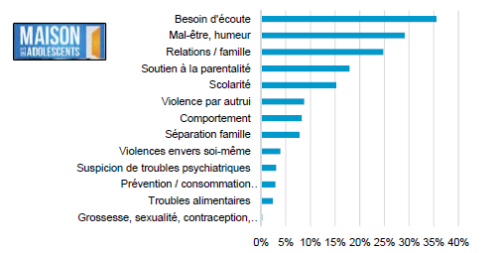
La Maison Des Adolescents (Fil d’Ariane)
Objectif :
Structure d’accueil et d’accompagnement des adolescents en difficulté, la MDA apporte une réponse aux problèmes somatiques et psychiques des adolescents par une approche globale et pluridisciplinaire.
Elle répond en particulier au « principe de protection de la jeunesse » énoncé dans la loi de Santé Publique de 2004. LaMDA de Nevers a ouvert en 2015.
Types d’élèves : Jeunes de 12 à 25 ans
ÉQUIPE PLURIDISCIPLINAIRE :
Directrice adjointe
Médecin pédopsychiatre, psychologue, diététicienne
Éducateurs, Moniteur-Éducateur
Intervenant extérieur (ANPAA)
Enseignant spécialisé
Des permanences sont assurées dans d’autres communes de la Nièvre et une équipe mobile se déplace en camping-car.
Admission: accueil anonyme et gratuit. L’admission ne dépend pas de la MDPH.

Slide 38
La Maison Des Adolescents (Fil d’Ariane)
Entretiens psychologiques

Slide 39
La Maison Des Adolescents (Fil d’Ariane)
Missions de l’Enseignant Spécialisé:
Conduire des séances individuelles ou en groupe (méthodologie, aide pédagogique par exemple)
Participer à l’élaboration du projet personnalisé de prise en charge
Participer aux réunions (institutionnelles, de synthèse, ESS)
Transmettre des connaissances du fonctionnement de l’Education nationale à l’équipe
Être en lien (éventuellement) avec les familles et avec l’école
L’enseignant spécialisé est placé sous la responsabilité de l’IEN ASH et du directeur administratif et psycho-pédagogique du Fil d’Ariane.

Slide 40
L’Hôpital De Jour
Objectif : assurer la prise en charge thérapeutique, le soutien éducatif, le soutien pédagogique, ou la rééducation du jeune, afin de favoriser sa réadaptation dans son environnement.
La prise en charge à l’HDJ est centrée sur le soin : ateliers thérapeutiques, repas thérapeutiques, prises en charge individuelles avec les différents soignants. Une unité d’enseignement est référente de la partie pédagogique, au sein de cette prise en charge thérapeutique.
CATDJ La Passerelle
Centre d’Accueil Thérapeutique De Jour
Accueille les enfants ayant des troubles psychiques importants de 0 à 8 ans
CAP’ADOS
Hôpital De Jour
Accueille les adolescents ayant des troubles psychiques importants
de 11 à 18 ans
L‘admission se fait à la demande des parents et sur les conseils des professionnels (PMI, école, médecins généralistes, …).
Elle est effectuée par le service de psychiatrie infanto-juvénile de l’établissement public de santé de secteur auquel est rattaché l’HDJ, sur proposition du médecin référent du Centre Médico-Psychologique.
Les entretiens avec les parents et un temps d’observation du jeune permettent de valider le projet de soins.
Il s’agit d’une prise en charge pluridisciplinaire, centrée essentiellement sur le soin.
Les listes d’attente sont fréquentes.
L’admission ne dépend pas de la MDPH.
Le transport, en taxi, est pris en charge par la Sécurité sociale
nevers.hopitaldejour@laposte.net (Fabienne Dessartine) – enfants
Anne-Louise.Pacaud@ac-dijon.fr - adolescents

Slide 41
L’Accompagnement Pédagogique À Domicile, à l’Hôpital ou à l’École
Circulaire du 3-8-2020
https://www.education.gouv.fr/bo/20/Hebdo32/MENE2020703C.htm
Objectif :
L’APADHE est un dispositif départemental de l’Education nationale destinés à fournir aux enfants et adolescents atteints de troubles de la santé ou accidentés une prise en charge pédagogique au domicile.
Il s’agit d’assurer la continuité de leur scolarité, interrompue momentanément ou perturbée.
(Le dispositif peut se mettre en place si l’absence de l’élève excède de façon prévisible deux semaines suivies).
Dispositif piloté par un comité de pilotage présidé par la DASEN.
Ce comité définit au niveau local les missions du service, établit les conventions permettant son fonctionnement et assure le suivi et le contrôle des actions menées.
Un coordonnateur est systématiquement désigné, il est placé sous la responsabilité d’un IEN (IEN ASH dans la Nièvre).
Il concerne les écoles et établissements scolaires publics ou privés sous contrat du département

Slide 42
L’Accompagnement Pédagogique À Domicile, à l’Hôpital ou à l’École
Missions du coordonnateur:
Assure la gestion administrative de chaque action d’aide pédagogique :
Assure la liaison avec les personnes et les services concernés, en particulier avec les services médicaux concernés dont la médecine scolaire.
Reçoit et instruit la demande
Prépare l’intervention
En assure le suivi
Établit le projet pédagogique ainsi que les documents administratifs et financiers
Organise le réseau d’enseignants volontaires (rémunérés)
Fait connaître le dispositif et veille à son accessibilité
sapad58@ac-dijon.fr (Raynald PINSARD)

Slide 43
L’unité d’enseignement de la clinique du château du Tremblay
Objectif de l’unité d’enseignement :
Éviter la rupture scolaire en :
- Faisant bénéficier les élèves hospitalisés de temps de scolarisation en fonction de leur disponibilité aux apprentissages.
- Assurant le lien avec tous les partenaires impliqués dans le projet du jeune.
- Préparant le retour à la scolarité.
- Proposant un nouveau départ, une orientation.
La Clinique du Château du Tremblay est un établissement spécialisé en santé mentale (pathologies psychiques ou psychiatriques nécessitant une hospitalisation complète), accueillant des patients adultes et adolescents, au sein de deux unités distinctes.
L'unité pour adolescents peut accueillir 14 adolescents de 12 à 18 ans, parfois dans le cadre d'une Ordonnance de Placement Provisoire.
Les principales pathologies prises en charge sont les suivantes :
conduites addictives,
troubles de l'humeur (trouble anxieux-dépressif, trouble bipolaire, etc.),
troubles psychotiques,
troubles de la personnalité.
Équipe pluridisciplinaire :
Médecins psychiatres, psychologues, infirmiers, aides-soignants, art-thérapeute
Éducateur sportif, assistant social
Enseignant coordonnateur et enseignant
Les personnels affectés dans cette unité d’enseignement sont placés sous l’autorité hiérarchique de Mme la DASEN et sous l’autorité fonctionnelle du Directeur de la Clinique du Tremblay.
Ils sont soumis au règlement intérieur de l’établissement. Leur contrôle pédagogique relève des corps d’inspection de l’Éducation nationale.
Un coordonnateur est désigné.

Slide 44
L’unité d’enseignement de la clinique du château du Tremblay
Missions du coordonnateur, de la coordonnatrice :
- assure le nécessaire lien entre l'établissement scolaire d'origine - la famille - les professionnels de santé de la clinique et les éventuels autres partenaires : centre Ados (CH Nevers) ; CD58 (sites d'action médico-sociaux)
- travaille avec les différents services de la DSDEN : IEN ASH ; IEN IO ; Service social en faveur des élèves ; Service promotion de la santé des élèves ; Service division des élèves ; Scolarisation des élèves handicapés ; Conseiller en numérique éducatif (délégation académique au numérique éducatif) ; CDOEASD
- organise une Équipe Éducative dans l'établissement scolaire (pour les élèves du département) préalable obligatoire au retour du jeune à la vie scolaire (avec le chef d'établissement, l’infirmier, le CPE, le prof principal, la famille. Les professionnels de santé de la clinique du Tremblay sont invités à cette réunion.
Pour les élèves hors département, demande aux différents partenaires de se réunir afin d'organiser au mieux le retour à la scolarité et informe le coordonnateur APADHE du département d'origine.
Missions de l’enseignant :
- fait bénéficier les élèves hospitalisés de temps de scolarisation en fonction de leur disponibilité aux apprentissages.
La nature et les niveaux des enseignements dispensés le sont en référence aux cycles correspondants dans l’enseignement scolaire ainsi qu'aux programmes du lycée.
- prépare le retour à la scolarité, l’orientation éventuelle.
(Raynald PINSARD)

Slide 45
La classe hôpital
Objectifs :
Assurer la mise en œuvre du parcours de scolarisation des enfants hospitalisés.
Amener chacun d'eux à une activité intellectuelle et scolaire correspondant à son âge et à ses possibilités.
Maintenir un lien avec l'école d'origine et avec la vie extérieure à l'établissement hospitalier.
Travailler à l'insertion ou à la réinsertion des enfants et adolescents malades dans le système scolaire ordinaire après les hospitalisations.
Circulaire n° 91-303 du 18 novembre 1991
Équipe pluridisciplinaire :
Équipe médicale
Associations
Familles
Enseignant spécialisé, enseignants
C’est sur autorisation médicale, selon son état de santé, que le jeune peut fréquenter l’école sur des temps déterminés.
En pratique, un membre de l’équipe hospitalière informe chaque matin l’enseignant concernant les jeunes qui seront présents ou absents ce jour-là, les nouveaux arrivants et ceux qui sont partis…
L’école peut avoir lieu dans un espace dédié ou dans la chambre de l’enfant

Slide 46
La classe hôpital
Missions de l’enseignant spécialisé:
Assurer la continuité des apprentissages durant les périodes d'hospitalisation, en lien étroit avec les enseignants de l'école d'origine dans laquelle l'élève reste inscrit.
Concevoir, en collaboration avec l'équipe pluridisciplinaire du service concerné, un projet individualisé de scolarisation compatible avec la pathologie de l'enfant, le projet de soins et le temps d'hospitalisation.
Assurer, pour chaque enfant, une continuité du parcours de scolarisation :
· en contactant les différents organismes scolaires permettant d'assurer la poursuite du parcours de scolarisation à domicile : APADHE, CNED
· en assurant une coordination avec l'enseignant de la classe de référence de l'élève.
Participer aux réunions institutionnelles organisées en vue d'assurer la bonne coordination de l'ensemble des actions pédagogiques, éducatives et thérapeutiques.
Contribuer au volet pédagogique des PAI et des PPS, lors des retours dans les écoles de référence.
Respecter les contraintes et règles de fonctionnement du CHU.
L’enseignant est placé sous l'autorité hiérarchique de la DASEN, sous l'autorité pédagogique de l‘IEN ASH et sous l'autorité fonctionnelle du directeur de l’hôpital et du médecin chef de service.
nevers.classehopital@laposte.net (Anne-Louise Pacaud)

Slide 47
La Maison d’Arrêt
Articles 717-3, 88 àD92, D436, D514-516 à D518 du code de procédure pénale
Articles L111-1, L121-2, L122-5 du code de l’éducation
Convention du 15 octobre 2019 entre l’Administration pénitentiaire /l’Education Nationale
Objectifs :
Assurer la formation et le développement des personnes, leur permettre d'acquérir les connaissances et l'ensemble des aptitudes intellectuelles ou manuelles qui concourent à leur épanouissement comme au progrès culturel, économique et social
Lutter contre l'illettrisme et l'innumérisme
Faire partager les valeurs de la République
Concourir à la réinsertion des personnes détenues
Cet enseignement s’adresse en priorité aux plus jeunes et aux adultes sans qualification, ni diplôme, notamment les illettrés et les non francophones.
Un pré-repérage de l’illettrisme (entretien et test) est prévu pour toute personne arrivant à la Maison d’Arrêt.
Mais toute personne détenue peut accéder à une formation en vue de sa réinsertion. Cette formation peut être de base (apprentissage de la lecture, de l'écriture, du calcul, apprentissage du français), de niveau secondaire, ou de niveau supérieur. Il est possible d'obtenir un diplôme en prison (brevet des collèges, bac, BTS,...).
Sous l’autorité fonctionnelle du Proviseur de l’Unité Pédagogique Interrégionale , et sous le contrôle de l’IEN ASH
rle.ma-nevers@justice.fr (Mael Meur)

Slide 48
La Maison d’Arrêt
Missions de l’Enseignant Spécialisé, Responsable Local d’Enseignement (RLE) :
Pilotage pédagogique
Organiser l’ensemble des activités d’enseignement, en recherchant leurs intégrations dans la politique de réinsertion de l’administration pénitentiaire (le RLE soumet au Proviseur les projets pédagogiques élaborés avec l’ensemble de l’équipe enseignante. Il s’inscrit dans le cadre du projet pluriannuel de l’UPiR et définit des axes prioritaires au niveau local).
Organisation du fonctionnement de l’ULE
Organiser localement les services d’enseignement (emplois du temps, annualisation du temps de service, répartition des HSE)
Organiser les parcours de formation et des groupes d’enseignement (inscriptions, listes)
Assurer le contrôle et le suivi des apprenants, l’évaluation des acquis
Inscrire les apprenants aux examens
Diffuser une information relative aux dispositifs de cours par correspondance (CNED, AUXILIA…)
Suivre les élèves inscrits aux cours par correspondance
Organiser la circulation de l’information
Gestion des ressources
Sous l’autorité du responsable de l’UPiR, assurer la prévision et l’utilisation des moyens horaires et financiers affectés (prévisionnel, suivi et archivage des dépenses engagées par année)
Communication
Garder un lien permanent avec la direction de l’établissement pénitentiaire et la direction de l’UPiR
Transmettre au responsable de l’UPiR toute information concernant le fonctionnement de l’ULE (fiches individuelles, emplois du temps, besoins de recrutement, indicateurs, relevé d’heures mensuel, rapport annuel…)
Transmettre toute information du responsable de l’UPiR à l’équipe locale d’enseignants
Coordonner l’activité de l’ULE avec l’établissement pénitentiaire

Slide 49
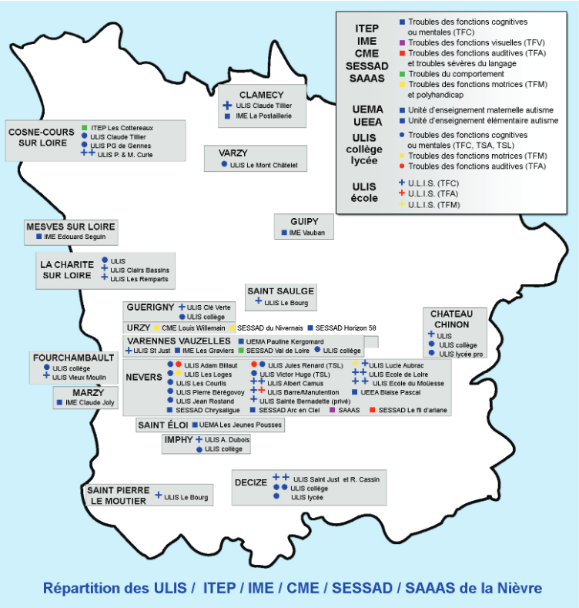
CHANGER LA CARTE

